Slide 1

Vorläufige empfohlene Maßnahmen für die Durchführung von Tauchunterricht
Zur Verhinderung der Verbreitung von Covid19
28.04.2020

Slide 2


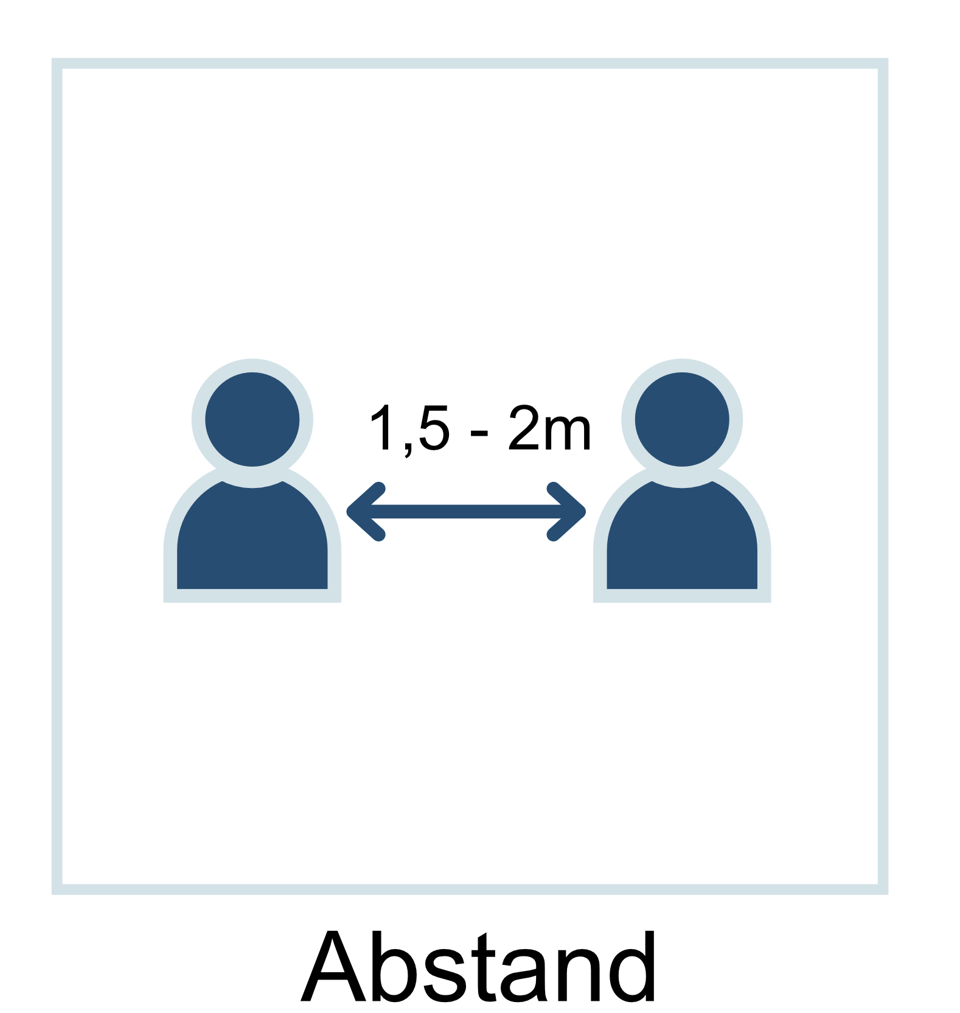
Bitte Abstand einhalten
Vor dem Betreten des Tauchshops sind die Hände gründlich zu desinfizieren.
Der Shop darf nur mit Mund-Nasenschutz (MNS) betreten werden (MNS ist auch im Shop erhältlich).
Im Tauchshop ist ein Mindestabstand zu anderen Personen von mindestens 1,5m einzuhalten.
Pro 20m2 ein Kunde

Slide 3

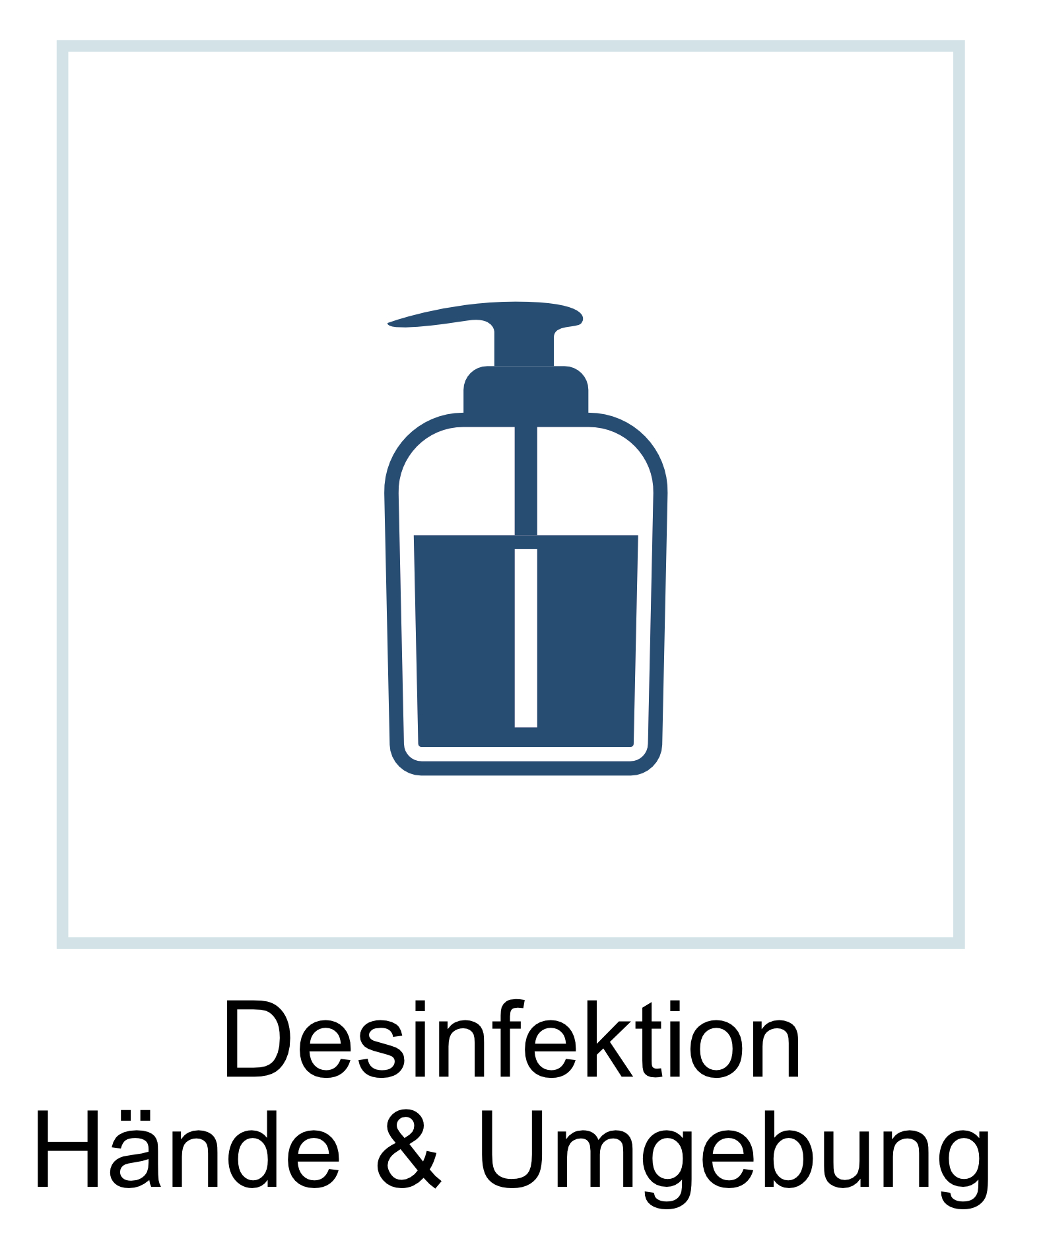
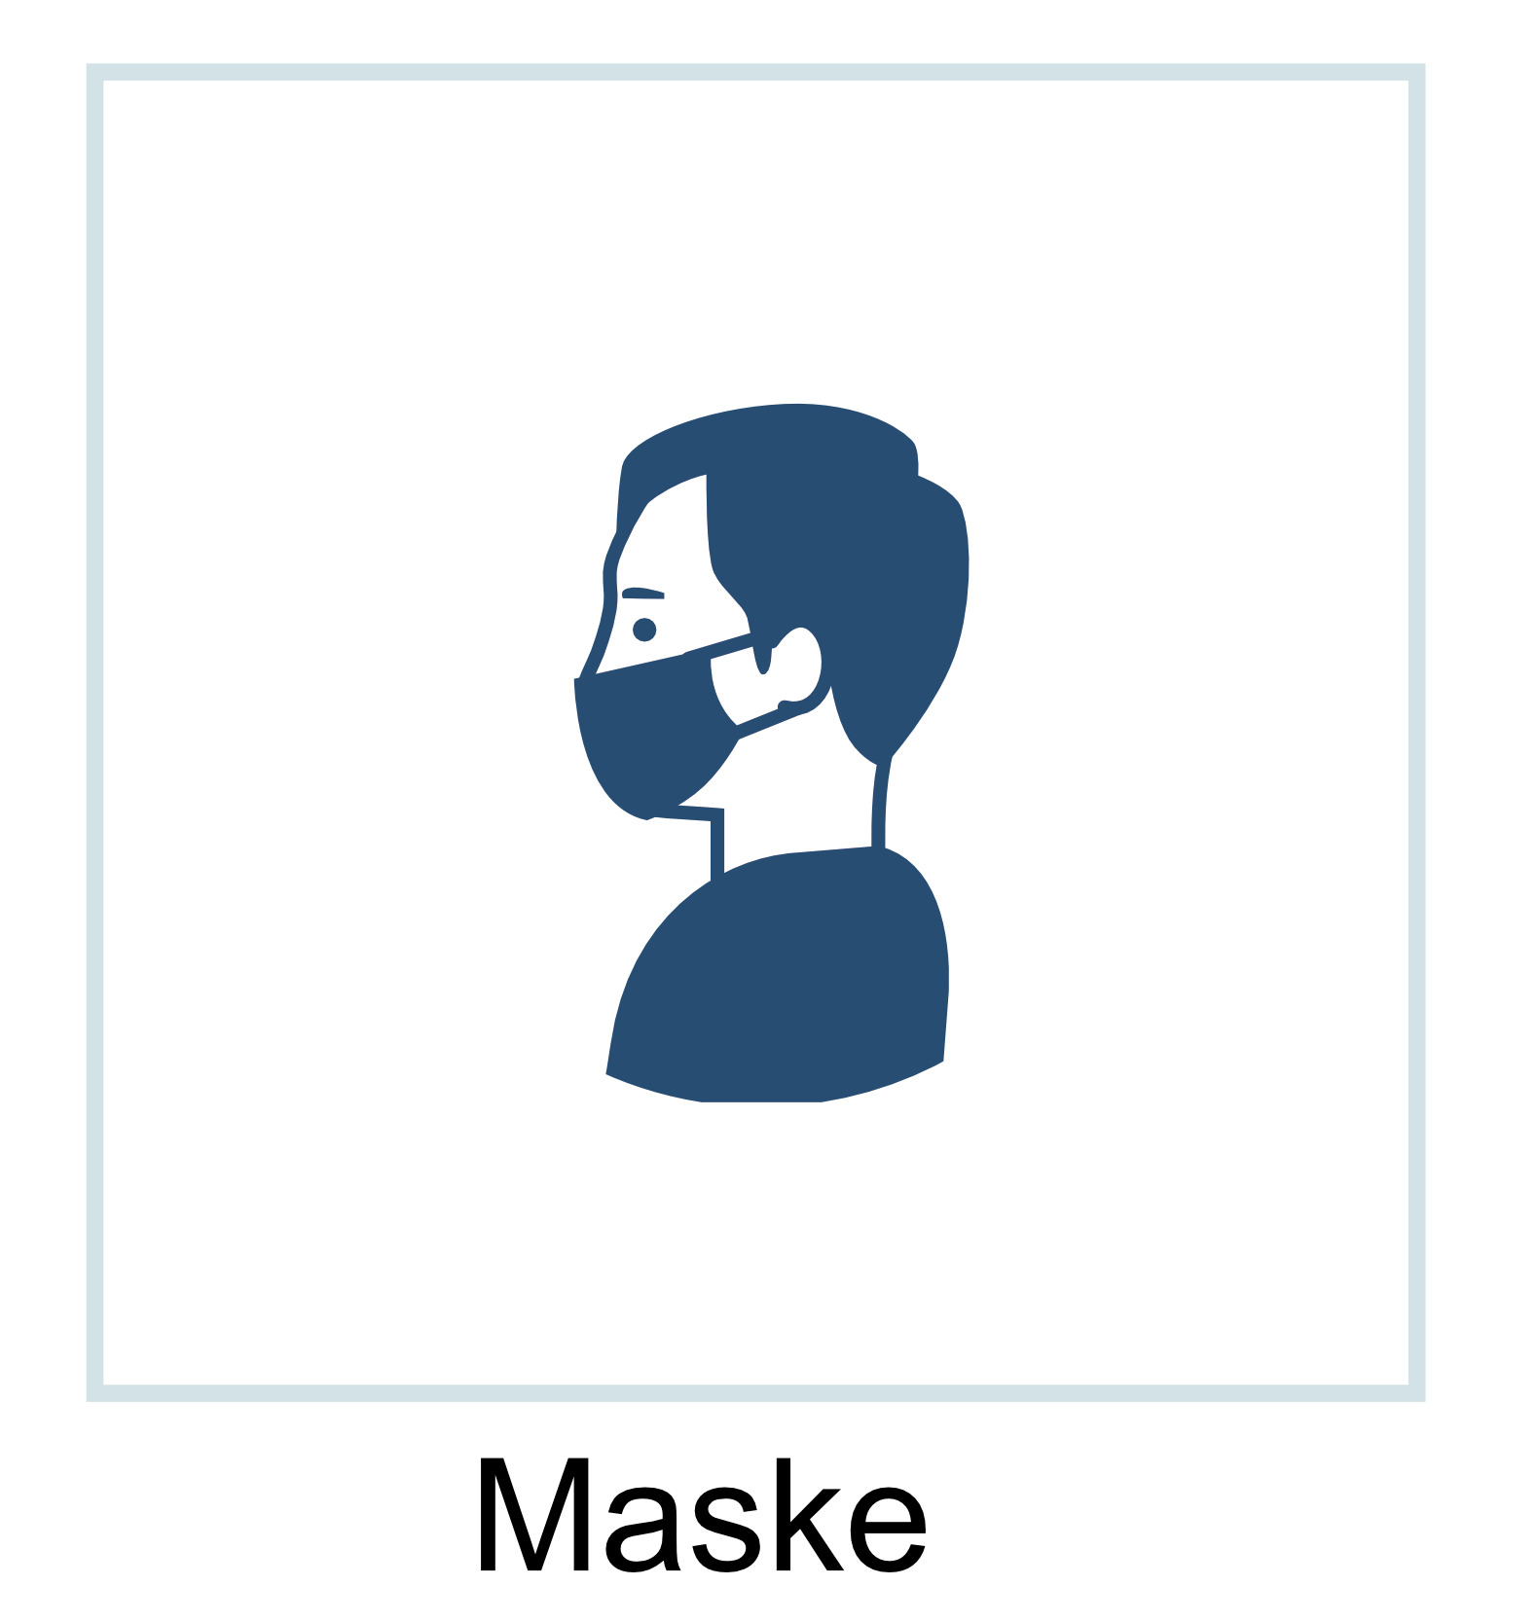
Im Lehrsaal
Während der gesamten Aufenthaltszeit im Lehrsaal ist die MNS zu tragen.
Auch der vortragende TL hat während des Unterrichts im Lehrsaal die MNS zu tragen.
Im Lehrsaal darf pro Tisch nur eine Person sitzen.
Praktische Übungen (zb. Stabile Seitenlage) können derzeit nur eingeschränkt durchgeführt werden.
Wenn möglich kann der Unterricht im freien stattfinden (gleiche Abstandsregeln).

Slide 4
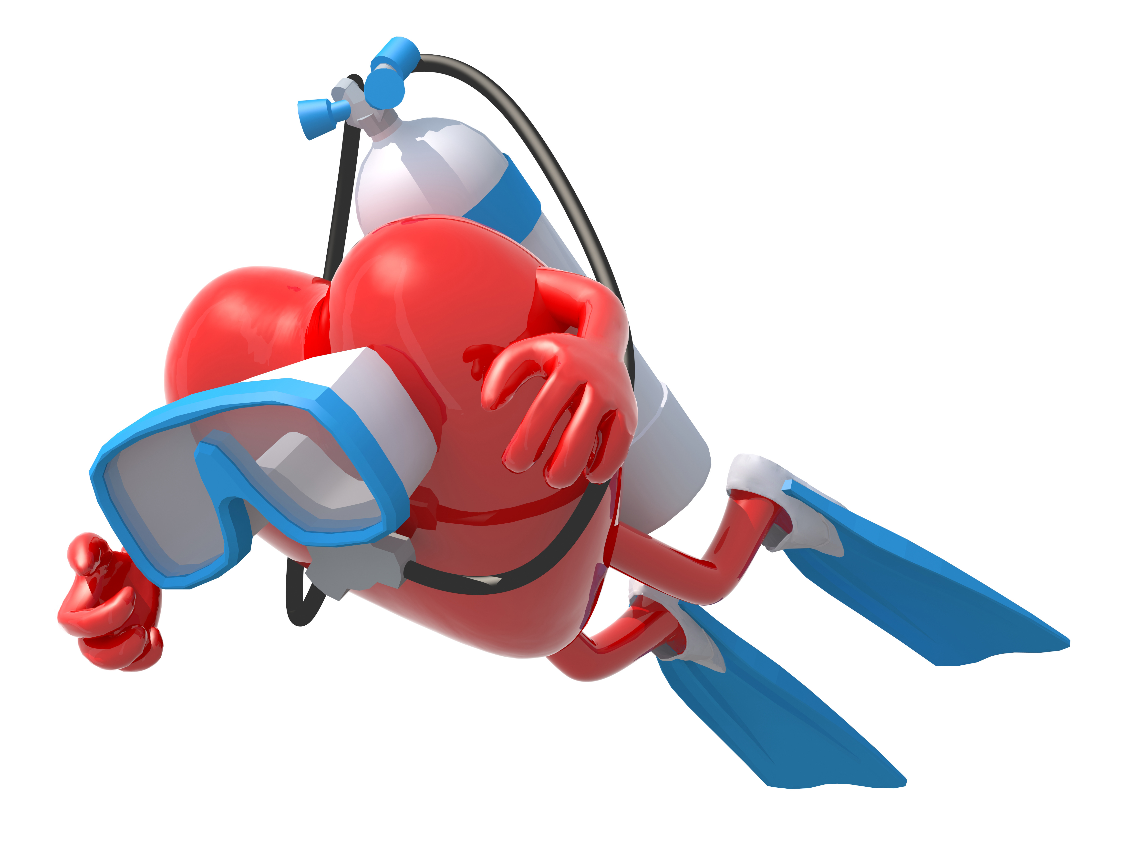
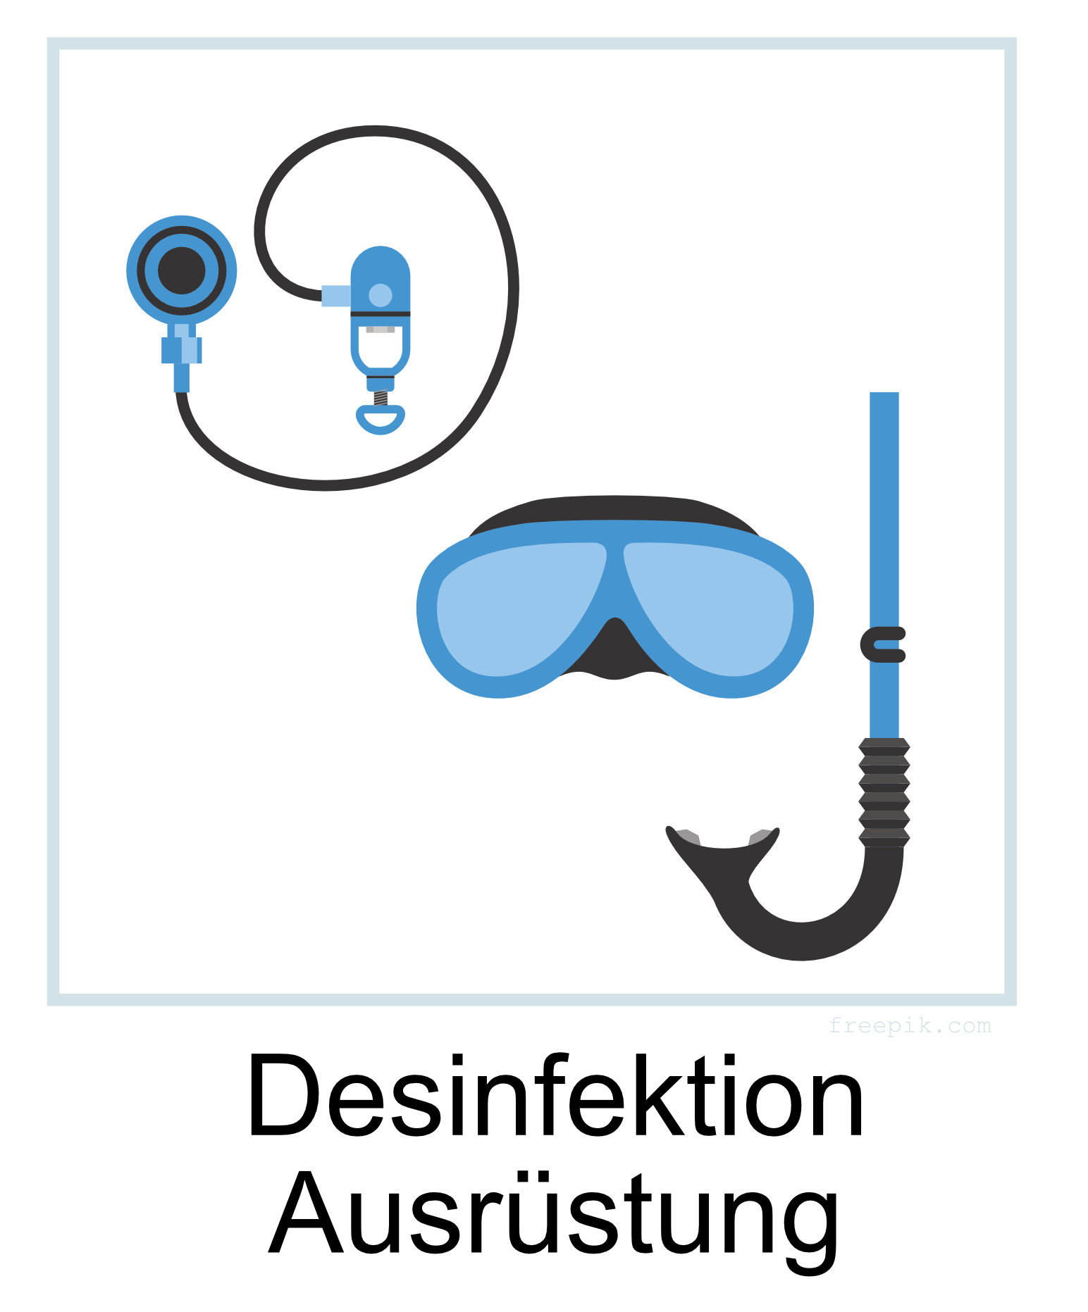
Equipment Ausgabe
Einzelausgabe von Equipment, dabei ist auch hier zu achten, dass der Sicherheitsabstand zu anderen Personen eingehalten wird.
Die ausgegebene Ausrüstung wurde vor der Ausgabe bereits desinfiziert.
Während der Unterrichtseinheit behält jeder Tauchschüler seine Ausrüstung und legt sie dann am Ende auf einen Platz wieder ab, damit sie wieder desinfiziert werden kann.

Slide 5
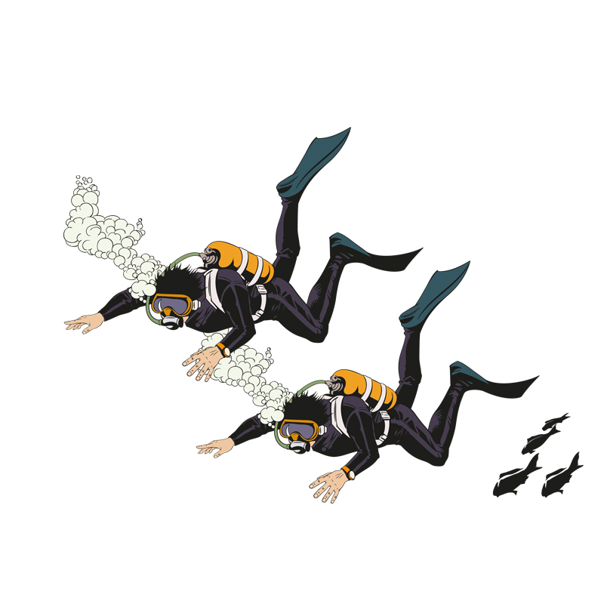
Im und unter Wasser
Buddy check wird so durchgeführt, dass der Checker den Buddy abfragt, der Buddy kontrolliert selbst.
Notfall-Übungen mit Wechselatmung dürfen derzeit nicht durchgeführt werden, im Notfall darf nur der Oktopus weitergereicht werden. (Nur 1 Partner)
Auch in Sanitäreinrichtungen/ Dusche ist der Abstand zu anderen einzuhalten.

Slide 6
DANKE dass Du mitmachst …

